Slide 1



Integração SEI - Compras
Integrantes: Victor Conde, Ana Sofia, Caio Montenegro, Nathan Barbosa, Otavio Henrique, Igor Correa, Thiago Felipe.

Slide 2


O que é o IFPE?
Excelência em Educação Profissional e Tecnológica
Instituto Federal de Educação, Ciência e Tecnologia de Pernambuco.
Atua em várias frentes, desde o Ensino Médio Técnico até Graduações e Pós-graduações.
Integra ensino, pesquisa e extensão, preparando alunos não só para o mercado de trabalho, mas para resolver problemas reais da sociedade
1

Slide 3
Sistemas SEI e Compras net
Comprasnet
Portal oficial de compras governamentais do Governo federal
Realizar licitações, pregões eletrônicos e cotações de forma digital e transparente
Conectar órgãos públicos (compradores ) a empresas privadas ( fornecedores)< centralizando o dinheiro e as aquisições.
SEI (Sistema Eletrônico de Informações)
A plataforma oficial de gestão de documentos e processos administrativos
Criar, tramitar e assinar eletronicamente ofícios, contratos, memorandos e portarias
Eliminar a burocracia física, garantindo rastreabilidade, assinaturas digitais com validade legal e fluxo de trabalho entre setores.
2

Slide 4
Visão Geral do Problema
Retrabalho
Fase de Planejamento
Falta de integração entre os sistemas na geração de artefatos.
Retrabalho e redundância ao criar os documentos
3

Slide 5
Visão Geral do Problema
Falta de Padronização
16 campi diferentes
Variação no funcionamento
Prejudica ganhos de escala e aumenta a chance de inconsistências
Como consequência, temos um processo com alto retrabalho, baixa padronização e pouca eficiência, além de maior risco de erros e dificuldades para qualquer tentativa de automatização futura
4

Slide 6
Análise de Stakeholders
Stakeholder | Tipo | Grau de envolvimento | Poder | Interesse | Atitude do Time
Integrante Requisitante | Interno | 2 | Baixo | Médio | Garantir que não tenha retrabalho
Integrante Requisitante Protocolar | Interno | 2 | Médio | Médio | Garantir que não tenha retrabalho
Integrante Técnico | Interno | 2 | Médio | Médio | Garantir que não tenha retrabalho
Integrante Administrativo | Interno | 2 | Alto | Alto | Gerenciar de Perto: Apoiar na conferência para evitar idas e vindas.
Equipe de Planejamento | Interno | 1 | Alto | Alto | Gerenciar de Perto: Focar na automação/facilitação do trabalho dele.
Agente de Contratação | Interno | 1 | Alto | Alto | Gerenciar de Perto: Focar na automação/facilitação do trabalho dele.
Governo Federal (ComprasNet) | Externo | 3 | Alto | Baixo | Monitorar: Cumprir as normas e acompanhar mudanças sistêmicas.
CGU | Externo | 3 | Alto | Baixo | Monitorar e garantir total transparência.
Procuradoria | Externo | 2 | Alto | Baixo | Manter Satisfeito: Entregar documentos com alta qualidade jurídica e corretos.
5

Slide 7
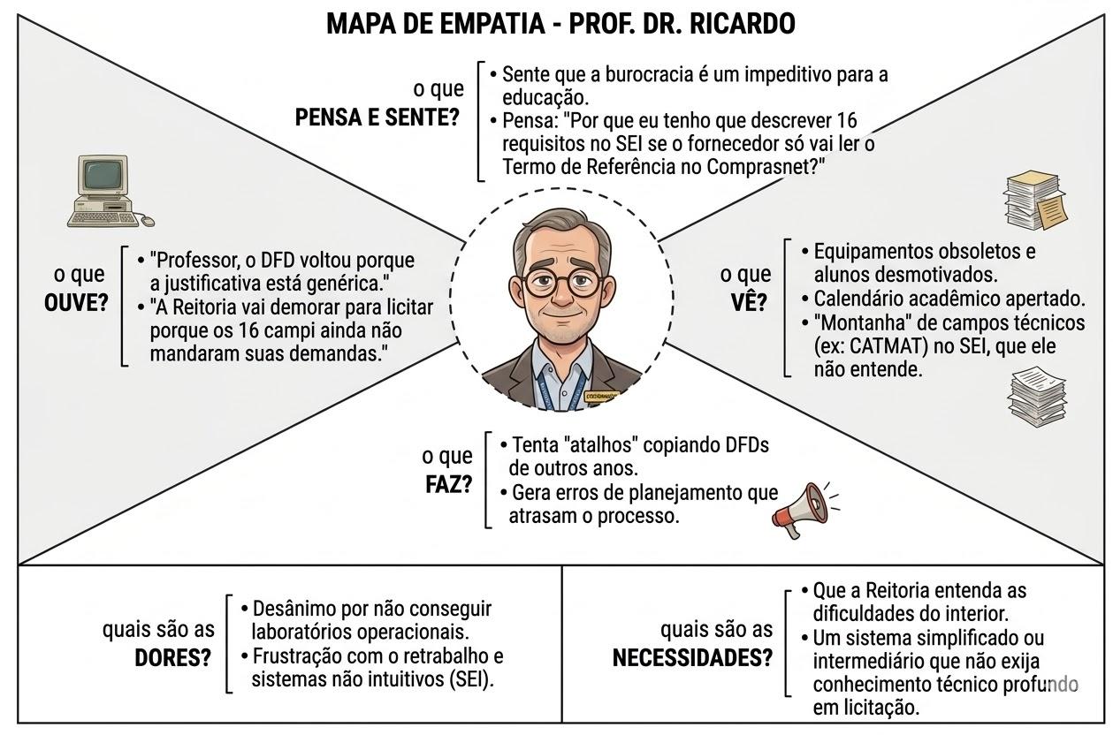
Personas + Mapa de Empatia
O Requisitante (O "Dono da Dor")
Perfil: Prof. Dr. Ricardo, Coordenador de Curso no campus de Belo Jardim. Ele não é especialista em licitações, ele quer que o laboratório funcione.
6

Slide 8
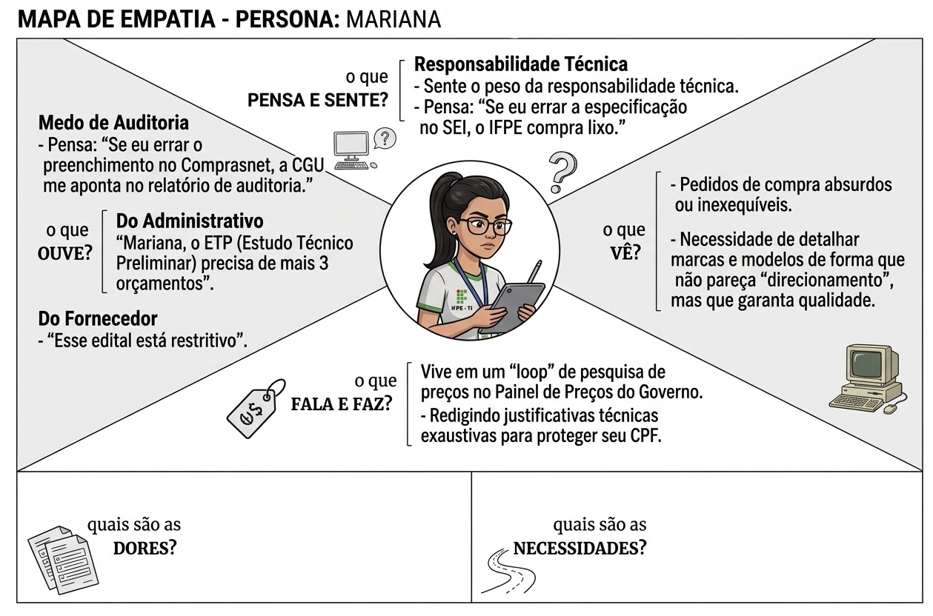
Personas + Mapa de Empatia
O Técnico (O Especialista de Campo)
Perfil: Mariana, Técnica de TI do Campus Camaragibe. Integrante nata das Equipes de Planejamento. Ela é a ponte entre o desejo do professor e a realidade do mercado.
Insegurança Técnica: Medo de que a descrição detalhada no SEI seja simplificada ou alterada erroneamente ao ser transposta para o Comprasnet.
Redundância de Esforço: Ter que preencher o "ETP Digital" no sistema do governo e depois gerar um PDF para anexar e assinar no SEI.
Repositório de Inteligência: Acesso fácil a ETPs e Termos de Referência anteriores que já foram aprovados pela Reitoria para não "reinventar a roda".
Fidelidade de Dados: Garantia de que a especificação técnica que ela validou no SEI será a mesma que o fornecedor lerá no Comprasnet.
7

Slide 9
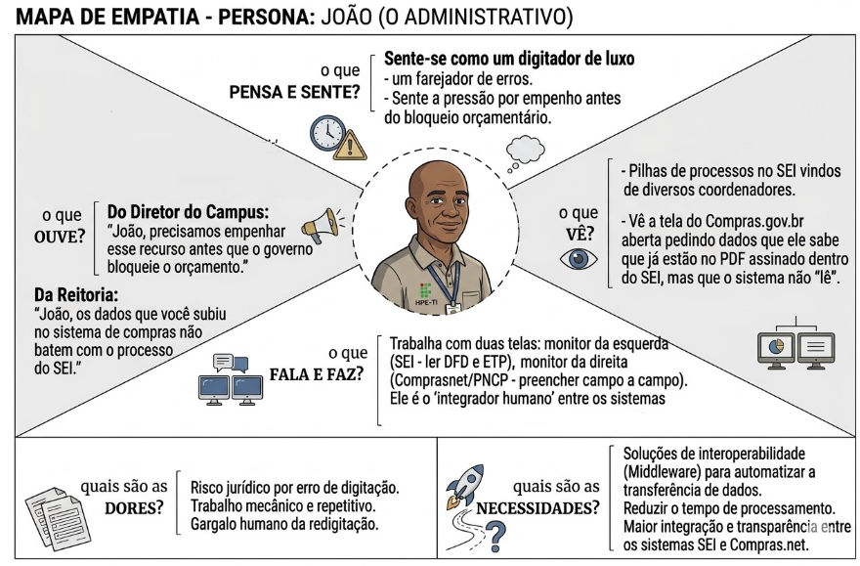
Personas + Mapa de Empatia
O Administrativo de Campus
Perfil: João, Assistente em Administração. Ele é o Agente de Contratação local que monta o processo antes de subir para a Reitoria unificar. Ele é o "integrador humano" entre os sistemas.
8

Slide 10



Objetivo do Projeto & Proposta de Valor
Objetivo
Proposta de Valor
↓
Reduzir
Retrabalho entre
SEI e ComprasNet
≡
Padronizar
Processos entre
os 16 campi
⚡
Eficiência
Menos erros e
redução de tempo
↗
Escala
Replicar em outras
instituições
9
cin.ufpe.br

Slide 11

BPMN
Fase de Planejamento
Escopo: fase preparatória até a conclusão dos artefatos técnicos
Base normativa: IN nº 58/2022, Lei 14.133/2021*
Estrutura Matriz‑Filial e segregação de funções
Uso do Bizagi para modelagem
10

Slide 12
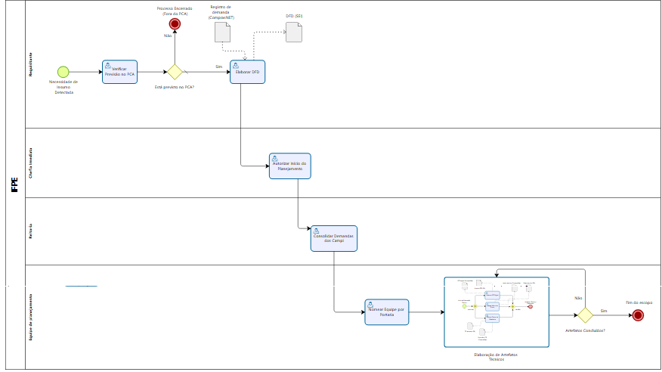
BPMN
Pools e Lanes
Pool: IFPE
11

Slide 13
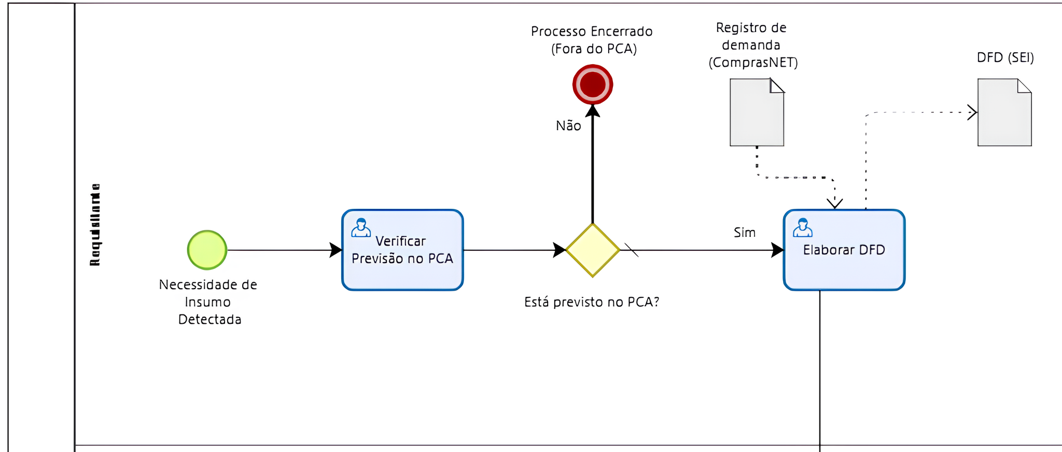
BPMN
Pools e Lanes
Pool: IFPE
Lane: Requisitantes
12

Slide 14
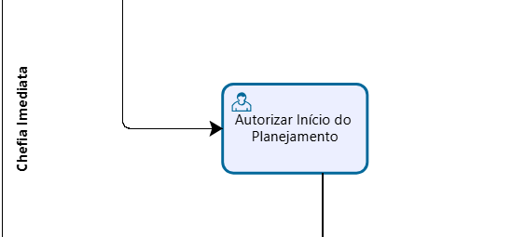
BPMN
Pools e Lanes
Pool: IFPE
Lane: Chefia imediata
13

Slide 15
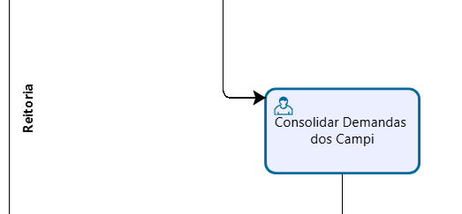
BPMN
Pools e Lanes
Pool: IFPE
Lane: Reitoria
14

Slide 16
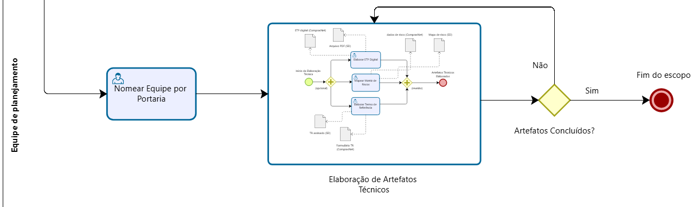
BPMN
Pools e Lanes
Pool: IFPE
Lane: Equipe de planejamento
15

Slide 17
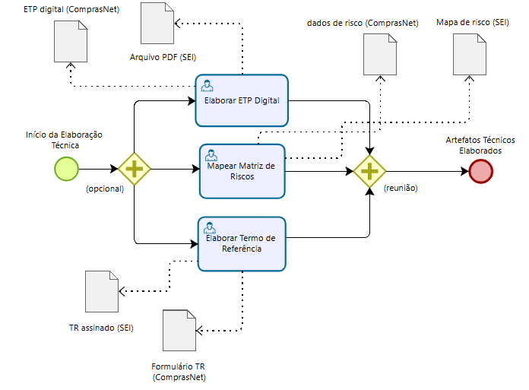
BPMN
Pools e Lanes
Pool: IFPE
Lane: Equipe de planejamento
Subprocesso: Elaboração de artefatos técnicos
16

Slide 18
BPMN
Fim da fase de planejamento
Problemas Identificados na Modelagem:
Retrabalho administrativo: duplicidade de registro nos sistemas SEI e Comprasnet (ETP, TR, Matriz de Riscos).
17

Slide 19
Técnicas de elicitação e design thinking
Matriz CSD
Certezas
Suposições
Dúvidas
Existe retrabalho ao inserir informações no SEI e ComprasNet
Uma integração entre sistemas reduziria significativamente o retrabalho
Como evitar o retrabalho de reenviar dados para dois sistemas?
Falta de padronização entre unidades
É possível automatizar o envio de dados do SEI para o ComprasNet
O processo exige recração manual dos documentos
Como tornar o processo de licitação mais ágil?
Os dados do SEI são suficientemente estruturados para reaproveitamento
Há múltiplos stakeholders(técnico, administrativo, requisitante, etc)
Como eliminar a necessidade de repetir assinaturas em dois sistemas?
Usuários aceitariam um processo automatizado “invisível”
O IFPE possui 16 campi com processos descentralizados
Como definir um processo único para 16 unidades diferentes?
Um fluxo mais simples poderia permitir aprovação em poucos cliques
Não há integração entre os sistemas
Personas
Entrevista semiestruturada e roteiro
Analise de documentos usados no processo
18

Slide 20



Ferramentas de Gestão e Controle
⎇
▦
✆
GitHub
Controle de versão
dos artefatos e
histórico de mudanças
Trello
Gestão de tarefas
e sprints do
projeto
WhatsApp
Comunicação ágil e
registro de decisões
com o cliente
19
cin.ufpe.br

Slide 21
Validação com o Cliente
Processo de 4 Etapas
01
02
03
Reunião
de diagnóstico
do problema
Apresentação
do mapeamento
BPMN AS-IS
Validação
e feedbacks
20
cin.ufpe.br

Slide 22
Obrigado!
Dúvidas?

